Slide 1
raspberry pi 用 ssp シュリンク版の紹介
TOPPERS/SSPカーネルソース勉強会
2014.10.22
アライブビジョンソフトウェア株式会社 髙橋和浩

Slide 2
対象者
組込みプログラミングに興味のある方 かつ
C言語がある程度わかり、アセンブラも多少わかれば尚可 かつ
Raspberry piを一度は動かした方

Slide 3
1.全体の概要
1)動かす
rsspbeery pi で、toppers sspのシュリンク版を動かすところまで
ステップバイステップで説明
2)toppers/sspのシュリンク版とかなんなのかの説明
raspberry pi関連で参加されたかたは、toppers/sspのシュリンク版
が海のものとも山のものともわからない、たぶん食べたことがないと
思いますので、美味しいかどうか説明します
3)toppers/sspシュリンク版 RX62nからの変更点
ソースコードで変更した部分を説明します。
4)余談 （ディスカッション）
a.QEMUによる実機無の話
b.JTAGデバッガ

Slide 4
2.動かす 2.1.必要なもの
1)Raspbbery pi 今回 タイプBを利用
2)USBケーブル
通信用 MicroUSB と 充電用MicroUSB(Raspberry piの給電用）
3)TTLレベルシリアルUSB変換
秋月のFT232RL を使用
4)ジャンパー線など（Raspberry-piとFT232RL接続用）
ジャンパー線メスメス3本でも可能ですが
Ｒａｓｐｂｅｒｒｙ Ｐｉ用ブレッドボード接続Ｔ型基板キットとか言うのを
せんごくネット通販で買いました。
5)開発用PC
基本的にはWindowsマシン SDカードスロット必要
6)SDカード
microSDで変換カバーでもよい。 8GB以上

Slide 5
2.1.必要なもの 続き
6)開発用ダウンロードが必要なもの
a.rasbianのインストールイメージ
b.raspberry-pi用 toppers/sspシュリンク対応版
http://sourceforge.jp/users/alvstakahashi/pf/raspberry_pi_SSP/wiki/FrontPage
ssp-rpi.tar.gz

Slide 6
2.1.必要なもの 続き2
c.ツールチェーン
armのコンパイラツールチェーンはいろいろありますが、
以下、いずれかひとつ選びましょう
1)linuxで、crosstool-ngでソースからビルドして作る
2)Windows用バイナリパッケージを使う
https://launchpad.net/gcc-arm-embedded
http://sourceforge.jp/projects/sfnet_yagarto/releases/
http://www.mentor.com/embedded-software/codesourcery

Slide 7
2.1.必要なもの 続き3
d.makeする環境
MSYSか Eclipseを使う
http://www.mingw.org/
Eclipse 4.3 Kepler「C/C++」「Full edition」64bit版 （MSYS同梱してます）
http://mergedoc.sourceforge.jp/index.html#/pleiades_distros4.3.html

Slide 8
2.2. 工作
rasberry-piとUSB変換器の接続ですが、
ピンヘッダ
6 GND
8 TXD0
10 RXD0
の3本をUSB変換器につなげばOKです。
写真参照

Slide 9
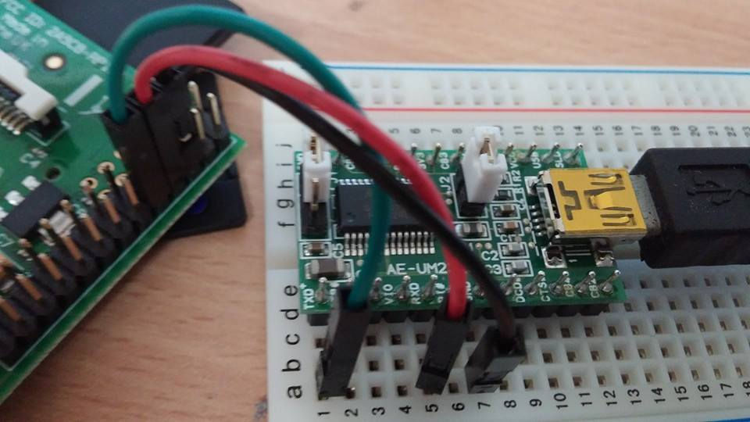
2.2 工作 続き

Slide 10
2.3.必要なソフトのダウンロードとセットアップ
1)ssp-rpi.tar.gz
ダウンロードして解凍すればいいです。sspとraspberry-piの全体のプログラムが入っています。
2)開発環境
http://qiita.com/yamanekko/items/3b1eae1934c4ead618cf
を参考にしました。
MSYS+クロスツールチェーンどれか または
Eclipse + クロスツールチェーンどれか
のいずれかでいいです。
最終的に、GDBデバッグするなら、Eclipseを使ったほうがいいかもしれません
セットアップ等は割愛します。参考サイト参照

Slide 11
2.4.SDカードの準備
1)RASPBIANのSDカードを準備します。
RASPBIANをSDカードにいれ、RASPBBERY PIが起動することを確認してください。
確認したら、SDカードをPCに入れ、bootパーテーションがWindowsなら自動マウントされます。
それのファイルすべてをPCにコピーします。次に、SDカードをFATでフォーマットします。 最後にコピーしたファイルすべてをSDカードに戻します。
config.txtの最後に以下 1行追加します。
kernel=rpi-micon.img

Slide 12
2.5.ssp-rpiのビルド前にMakefileの環境に合わせた修正
CROSSとLIBSとLDを変えてください。3か所 LIBSは空白にすればOKです。LDはgcc と書けばいいようです。

Slide 13
Makefile修正 続き
CROSS= arm-none-eabi- ＜－－－これ１
LD= $(CROSS)gcc ＜－－これ２
OBJCOPY= $(CROSS)objcopy
OBJDUMP= $(CROSS)objdump
SIZE= $(CROSS)size
READELF= $(CROSS)readelf
# libgcc.a
#LIBS = -L/home/atmark/cross/rpi/arm-unknown-eabi/lib/gcc/arm-unknown-eabi/4.8.1/
# newlib
#LIBS += -L/home/atmark/cross/rpi/arm-unknown-eabi/arm-unknown-eabi/lib/
LIBS = ＜－－－ これ３

Slide 14
2.5.ビルド
make clean
make
でビルドできます。
rpi-micon.img を SDカードにコピーします。

Slide 15
2.6. 実行
1)ターミナルの準備
USBシリアルのポート番号を確認して、そのポートでターミナルソフトを起動します。
設定
115200BPS 8none1bit フロー制御なし
端末はLFコード
2)起動
SDカードを挿入して電源投入で自動起動します。
ターミナルに表示されればOKです。

Slide 16
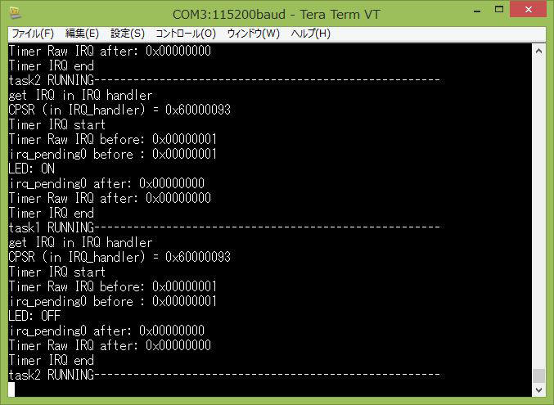
実行時のスクリーンショット

Slide 17
2.7.OSらしいプログラム
main.cを以下のように変えてみます。
変数を追加して初期化します。
#include <kernel.h>
#include "kernel_cfg.h"
#include "rpi_lib/rpi.h"
#include <stdio.h>
#include <stdint.h>
int task2Active; //これを追加します。
void set_vector_table(void){

Slide 18
Main.c 続き
int main(void){
----省略--------------------
// IRQ許可
enable_IRQ();
task2Active = FALSE; // task1は未起動 これを追加
sta_ker();
while(1);

Slide 19
Main.c 続き2
タスク1は一度だけtask2を起動します。
void task1(intptr_t arg)
{
if (!task2Active)
{
act_tsk(TASK2_ID);
task2Active = TRUE;
}
printf("task1 RUNNING-----------------------------------------------------\n");
}

Slide 20
Main.c 続き3
タスク起動をtask1だけにします。
void timerIRQ_handler(void){
// LEDの状態保持用変数
static unsigned int led = 0;
if(led){
printf("LED: ON\n");
digitalWrite(16, LOW);
//この行 削除してます
}
else{
printf("LED: OFF\n");
digitalWrite(16, HIGH);
//この行 削除してます
}
iact_tsk(TASK1_ID); //これを追加しました
// LEDの状態を反転
led = !led;
}

Slide 21
Main.c 続き その4
低優先度のtask2はずっと、プリントしてます。
void task2(intptr_t arg)
{
int count;
count = 1;
printf("task2 Started\m");
while(1)
{
printf("task2 running Count= %d\n",count++);
}
}

Slide 22
ssp/kernel_cfg.cの修正
ssp/kernel_cfg.c の20行目
onst uint_t _kernel_tinib_epriority[TNUM_TSKID] = {INT_PRIORITY(1),INT_PRIORITY(1)};
を
onst uint_t _kernel_tinib_epriority[TNUM_TSKID] = {INT_PRIORITY(1),INT_PRIORITY(2)};
に変えてください。task2からtask1へタスクスイッチに必要です。
task2の優先度を1から2に変更(下げて）しています。

Slide 23
2.7. 2)説明
task2がゆっくり動いている間に、task1が起動されるとtask2に割りこんで実行されるのがわかるかと思います。

Slide 24
3. TOPPERS/SSPの紹介
TOPPERS/SSPはTOPPERSプロジェクトの成果物であり、オープンソースソフトウェアです。
ITRON等の組込みOSの一つで、特徴としては最少セットカーネルと呼ばれており、
もっともフットプリントの小さなものです。簡単に言えばもっとも単機能で小さなものです。

Slide 25
SSPシュリンク版
SSPシュリンク版は、TOPPERS/SSPを元に改造を加えた海賊版です。
これは、アライブビジョンソフトウェア株式会社の髙橋が作成しSourceforge (alvstakahashi)
に公開しています。
特徴としては、TOPPERS/SSPをさらに小さくしたのですが、OS無環境に乗りやすいように、ざっくり説明するとmain部分を外したものです。
つまり、HelloWordとLEDチカチカができる環境にOSを載せる部分のみ「くりぬいた」ものです。

Slide 26
シュリンク版のありか
Sourceforgeには、Interface付録のRX62N用のものを公開しています。
http://sourceforge.jp/projects/shrink-sp-rx62n/releases/
実機なしで、HEWシミュレータ環境での手順も公開しています。
http://sourceforge.jp/users/alvstakahashi/pf/work2/wiki/FrontPage
今回Raspberry-piのbareMetalが電子本で公開されましたので、それをベースにraspberry-pi対応版を作り、今回お披露目しております。

Slide 27
4.RX62Nからの変更点
追加 include\arm.h
TOPPERS/ASP ARM-A9のものからコピー
追加 include\arm_tool.h
TOPPERS/ASP ARM-A9のものからコピー
追加 include\core_asm.inc
TOPPERS/ASP ARM-A9のものからコピー
追加 include\core_config.h
TOPPERS/ASP ARM-A9のものからコピー

Slide 28
4.RX62Nからの変更点 続き
追加 include\core_stddef.h
TOPPERS/ASP ARM-A9のものからコピー
追加 include\target_asm.inc
TOPPERS/ASP ARM-A9のものから
コピーして修正（階層を浅くした）
改訂 include\target_kernel.h
#ifdef TOPPERS_RPI lock_cpu関連
差替え ssp\rpi_support.S prc_support.srcの差し替え 改訂

Slide 29
参考URL
mrubyをRaspberry Pi(bare metal)で動かす: Windows編
http://qiita.com/yamanekko/items/3b1eae1934c4ead618cf

Slide 30
5.余談
a.QEMUによる実機無の話
b.JTAGデバッガ

